Slide 1
Web攻防 训练营
收集真实IP地址信息

Slide 2
课程内容
1. CDN介绍
3. 绕过CDN
2. 判断CDN存在
4. 验证IP地址

Slide 3
CDN介绍
01

Slide 4
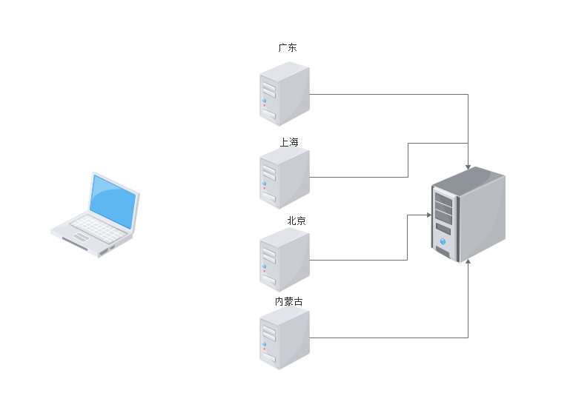
CDN的全称是Content Delivery Network，即内容分发网络。
只有需要交互时才请求真实服务器
根据用户所在地区来确定访问的缓存服务器

Slide 5
判断CDN存在
02

Slide 6
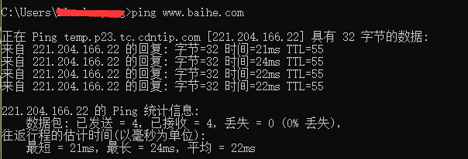
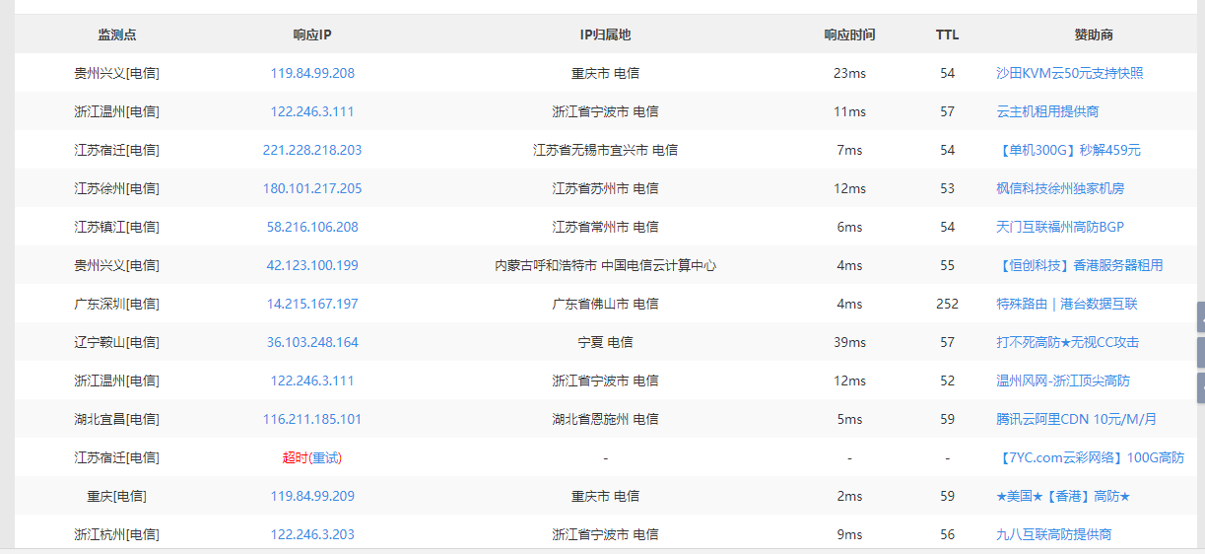
通过Ping判断是否存在CDN。
通过设置代理或者利用在线ping网站来使用不同地区的Ping服务器来测试目标。
http://ping.chinaz.com/

Slide 7
绕过CDN
03

Slide 8
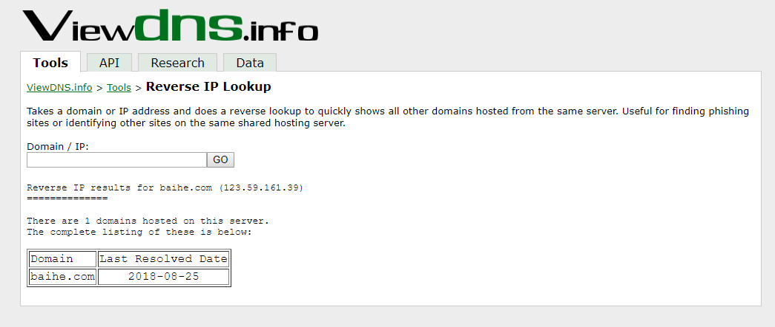
如果目标没有使用CDN，可以直接利用ping获得IP地址。或者利用在线网站：http://www.ip138.com/
如果目标使用CDN，需要绕过CDN来获取真实IP地址。
1、内部邮箱源 收集到内部邮箱服务器IP地址
2、网站phpinfo文件 phpinfo.php
3、分站IP地址，查询子域名 CDN很贵，很有可能分站就不再使用CDN。
4、国外访问 https://asm.ca.com/en/ping.php
5、查询域名解析记录 https://viewdns.info/

Slide 9
验证IP地址
04

Slide 10
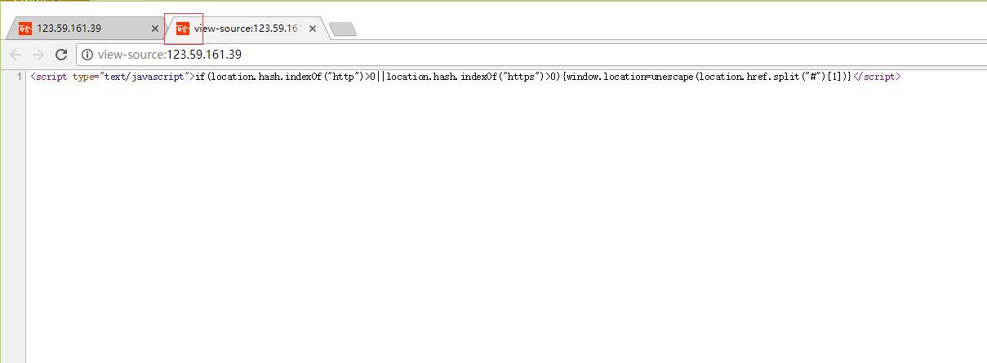
利用IP地址对Web站点进行访问，如果正常表名是真实IP地址。否则不为真。

Slide 11
总结
1. CDN介绍
3. 绕过CDN
2. 判断CDN存在
4. 验证IP地址

Slide 12
再见
欢迎关注 Web安全 训练营课程

